Slide 2
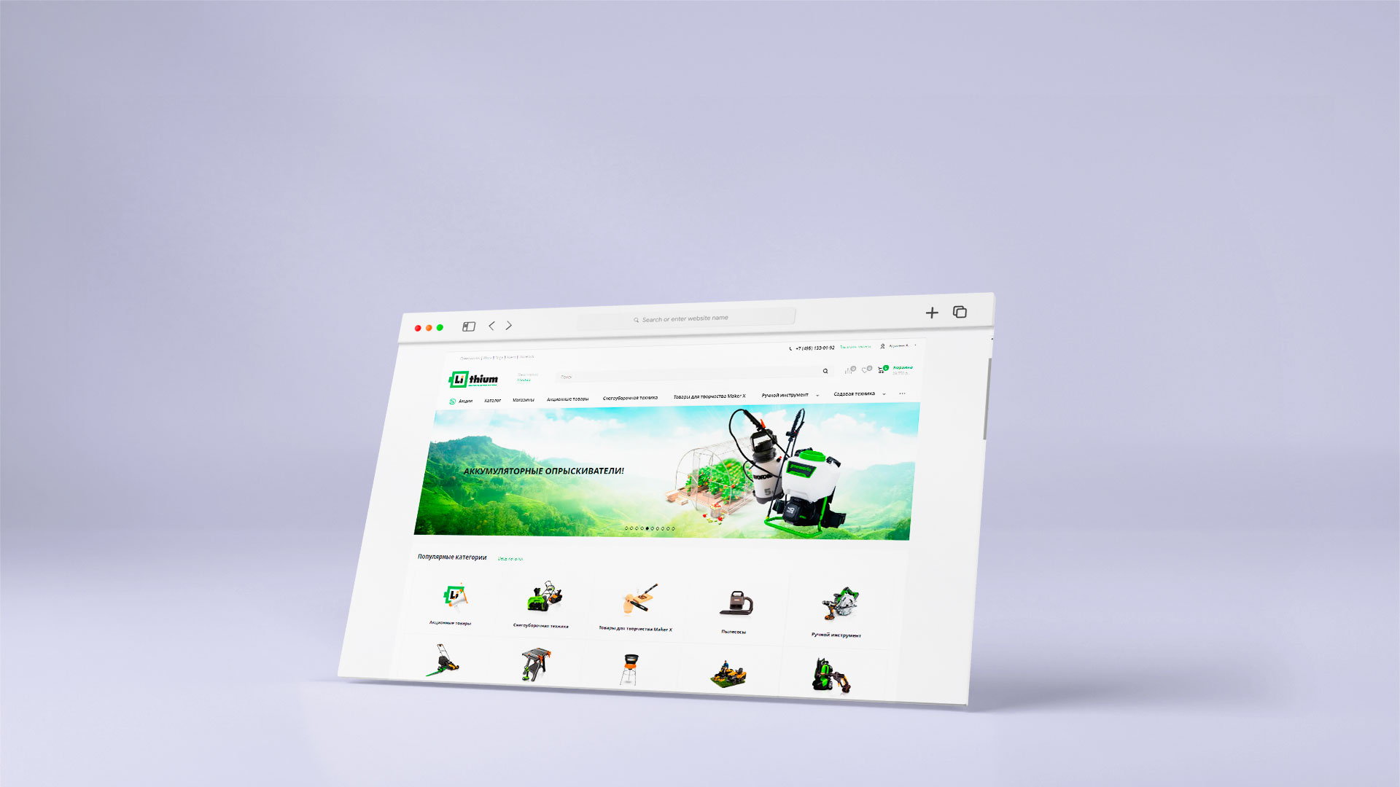
ВОЗМОЖНОСТИ САЙТА
Уникальные возможности сайта позволяющие размещать информацию для клиентов, которая будет отображаться исключительно в вашем регионе.
lithium-store.ru

Slide 3
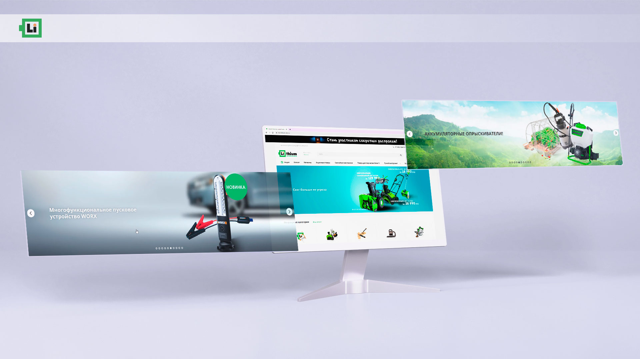
Реклама на главной странице
Используйте главный баннер для ваших идей. Это отличный инструмент для продаж.
lithium-store.ru

Slide 4
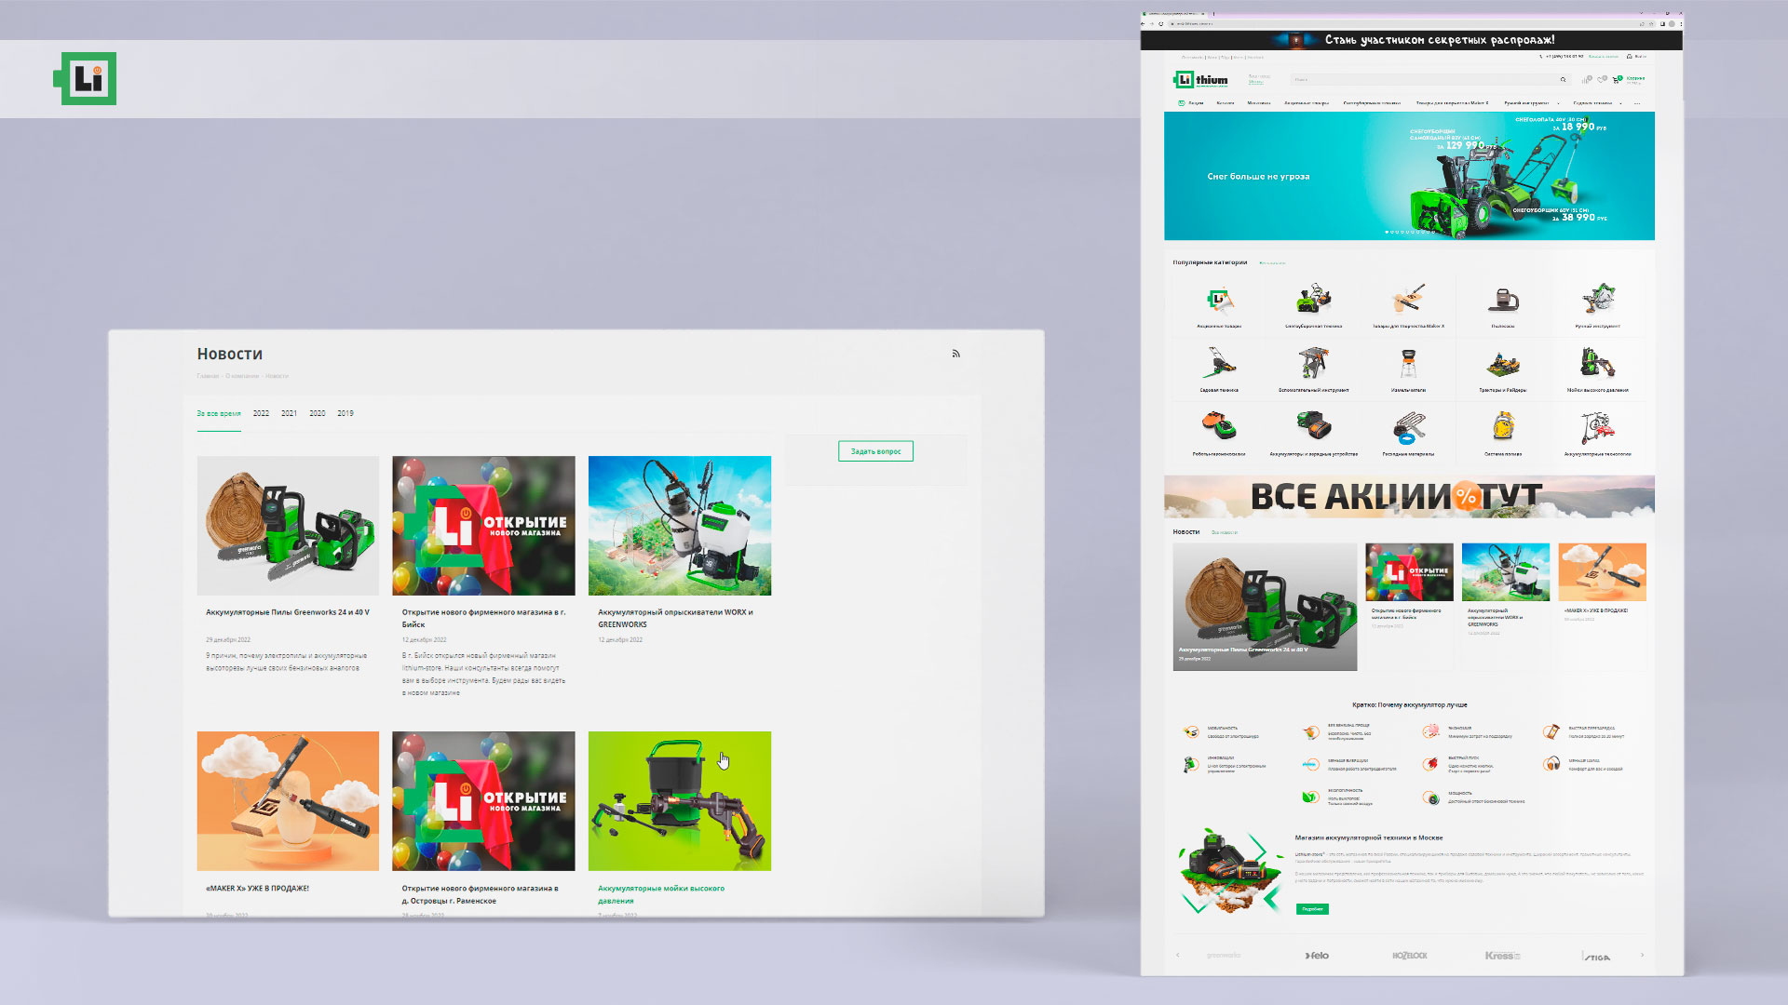
Новостной контент
Пишите актуальные новости в вашем регионе
lithium-store.ru

Slide 5
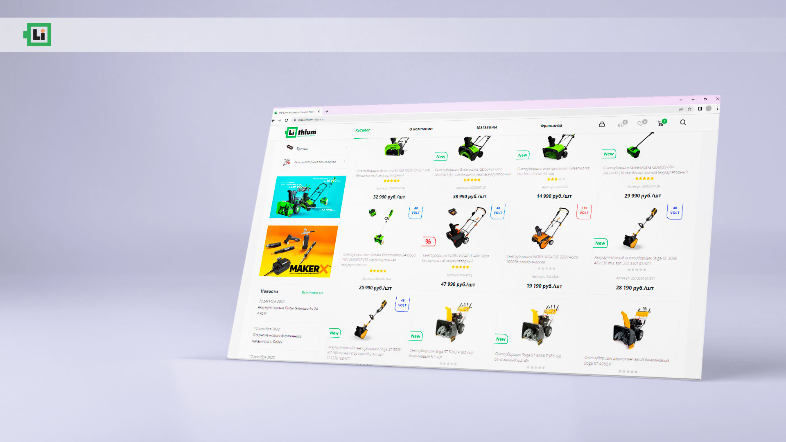
Внутренняя реклама
Используйте боковые баннеры для акцента важных акций
lithium-store.ru

Slide 6
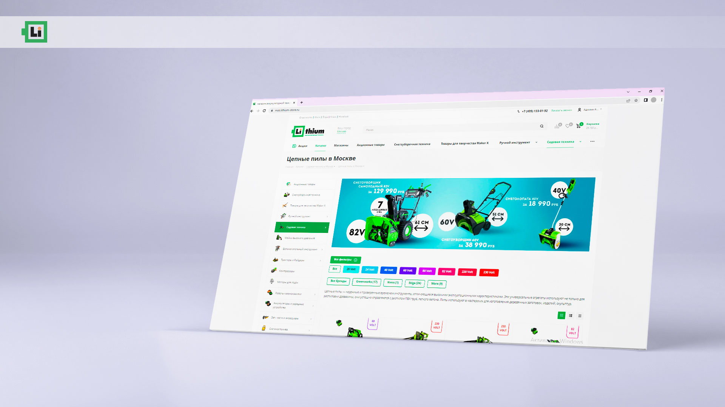
Внутренняя реклама
Используйте баннер внутри каталогов, чтобы постоянно напоминать клиенту о более значимых товарных предложениях.
lithium-store.ru

Slide 7
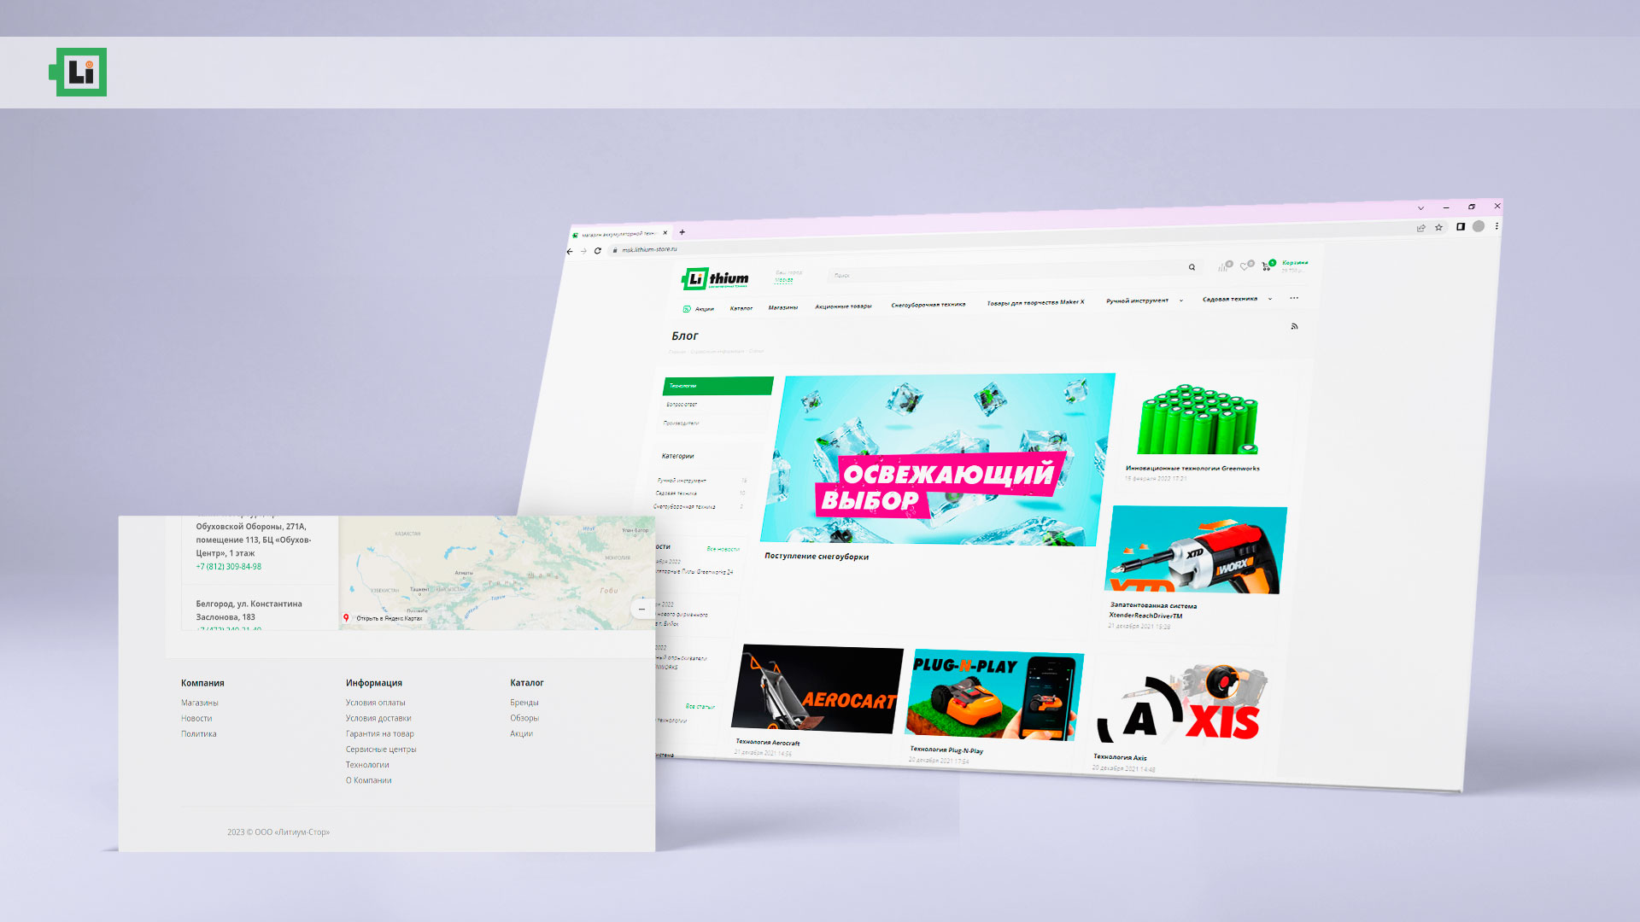
Информационный блок
Если имеется важная техническая информация или полезные новости по технологиям, то можно размещать их здесь.
lithium-store.ru

Slide 8
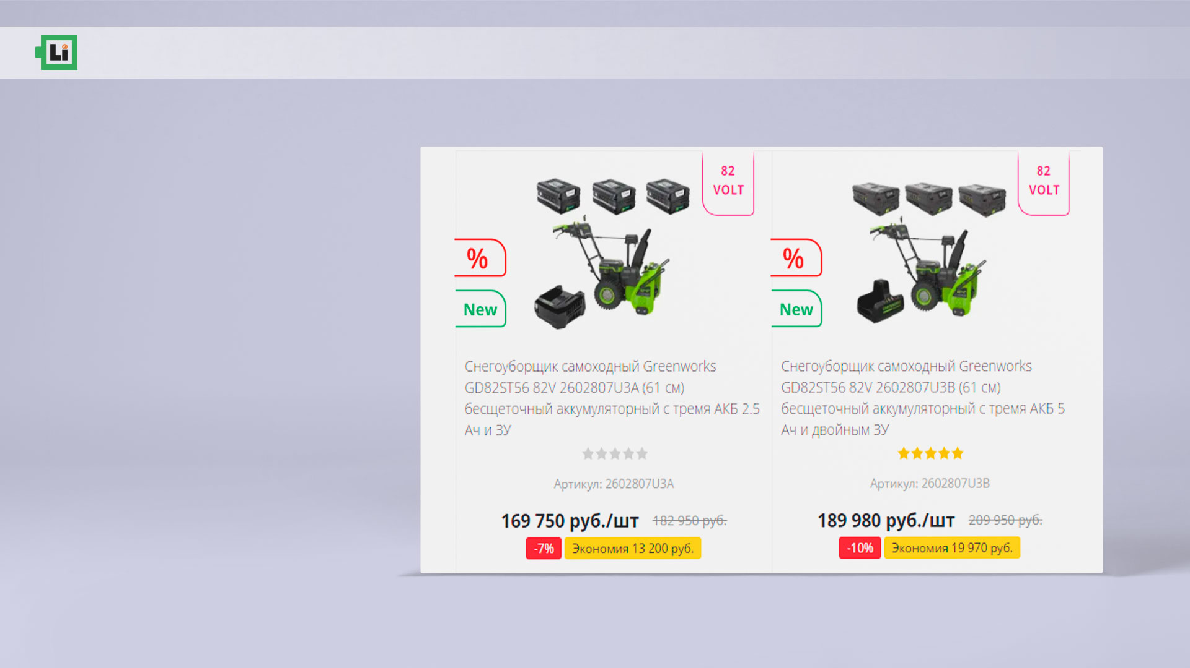
Скидки на товар
Размещайте свои скидки
(после согласования с менеджером)
Товар долго не продаётся?
Сделаем скидку, видимую только в вашем регионе.
lithium-store.ru

Slide 9
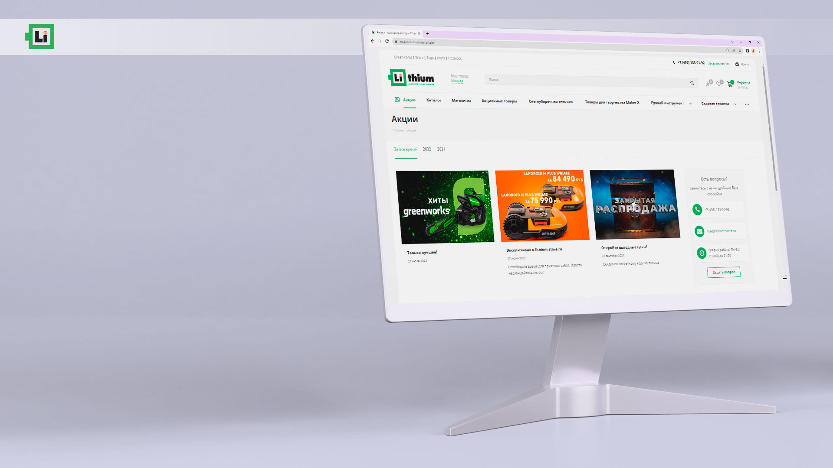
Акции
Отдельные акции для ваших покупателей. Например, в честь открытия нового магазина.
lithium-store.ru

Slide 10
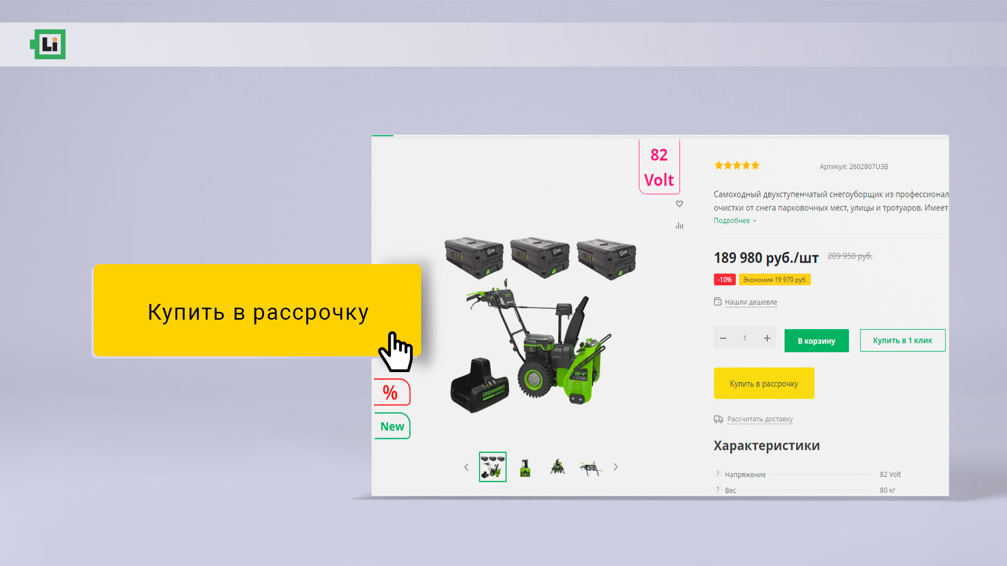
Рассрочка платежа
Планируете продавать в рассрочку или кредит? Есть и такая кнопка
lithium-store.ru

Slide 11
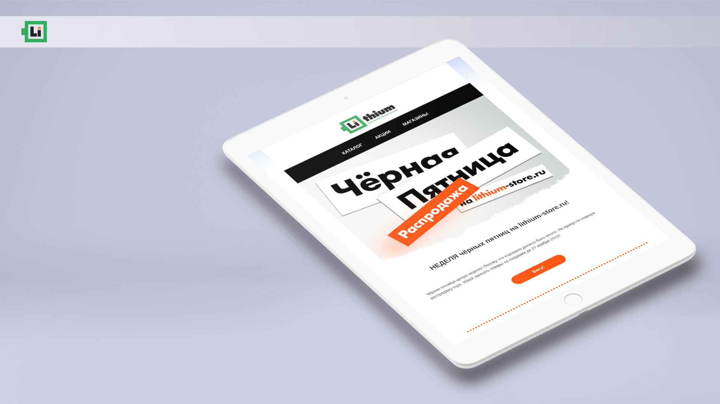
E-mail рассылки
Рассылка, это то, что поможет вам донести информацию до клиентов быстро и эффективно.
Не забывайте регулярно обновлять базу e-mail адресов!
lithium-store.ru

Slide 12
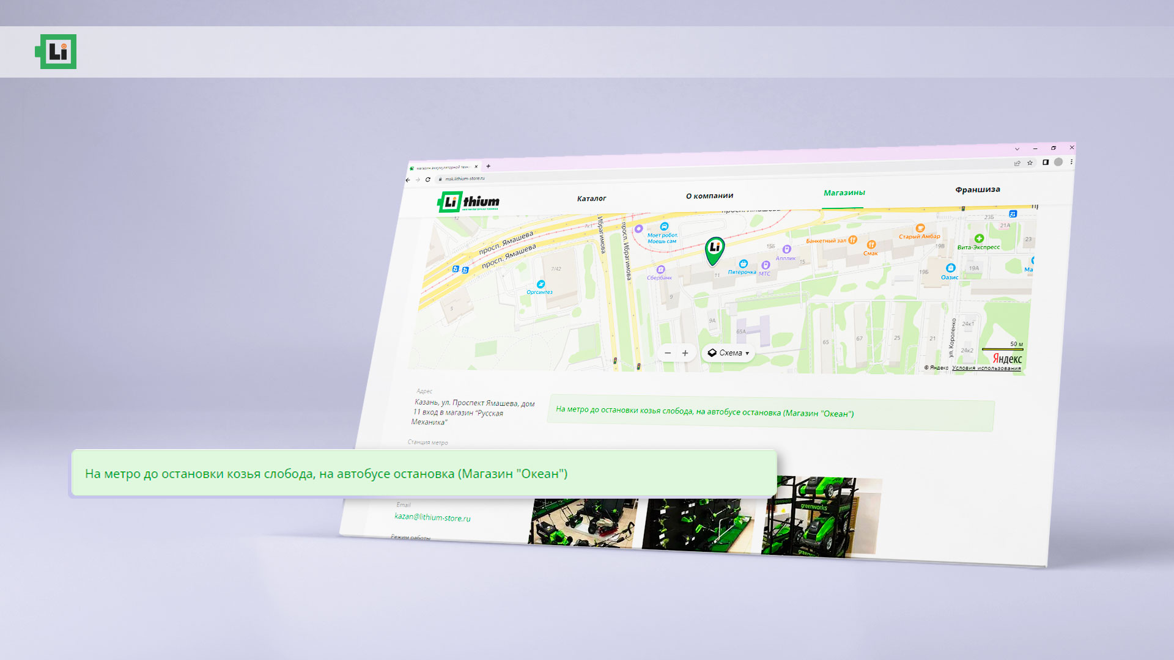
Реклама на главной странице
Максимально понятно давайте информацию о своем магазине.
Главное, как добраться не только на автомобиле, но и на общественном транспорте.
lithium-store.ru

Slide 13
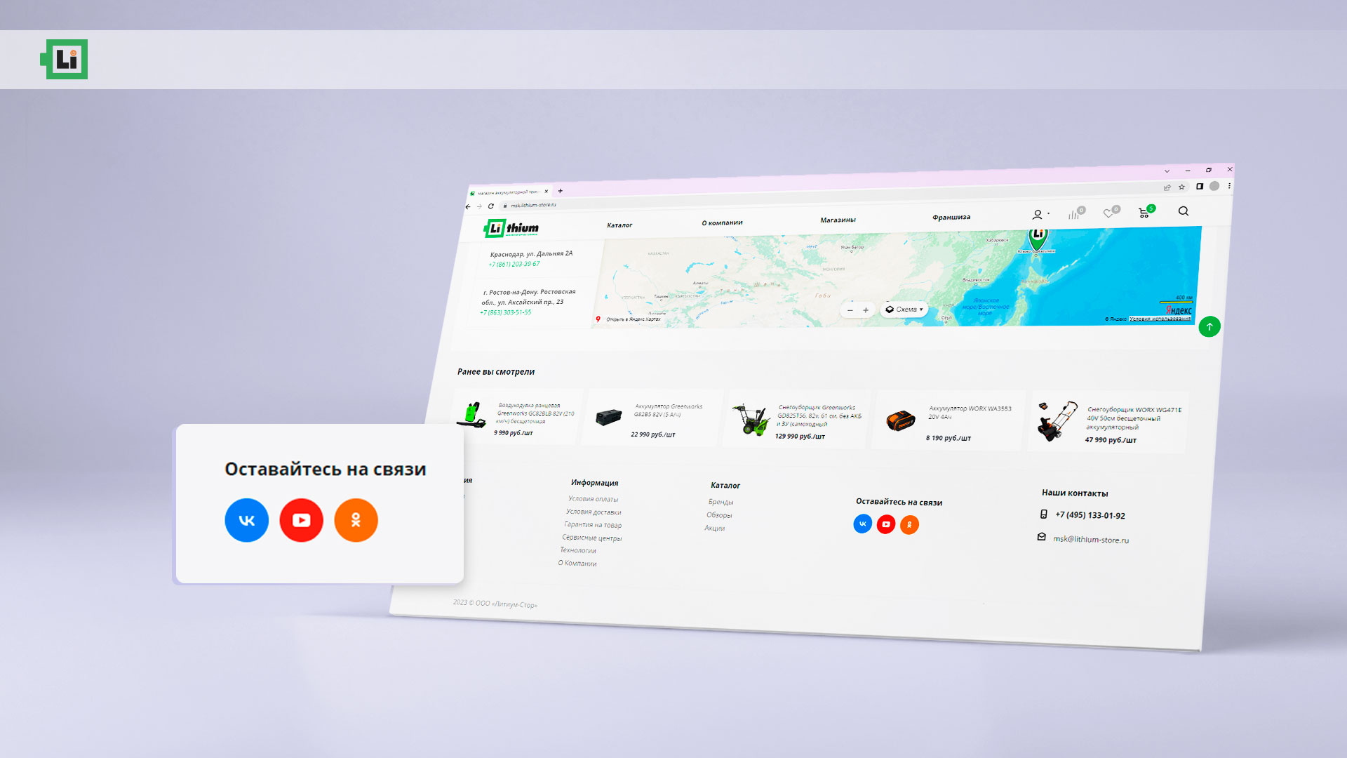
Социальные сети
Работаете с социальными сетями?
Можно разместить социальные сети в вашем регионе.
lithium-store.ru

Slide 14
Инструменты развития магазина. CRM
Используй программу лояльности
Отслеживайте и управляйте заказами ваших клиентов в одном месте
Ставьте задачи для операторов в работе с клиентами и их заказами
Контролируйте работу с заказами от получения заявки до доставки
Ведите свою базу клиентов
Собирайте данные о клиенте (его заказы, данные клиента, что и когда покупал клиент)
lithium-store.ru

Slide 15
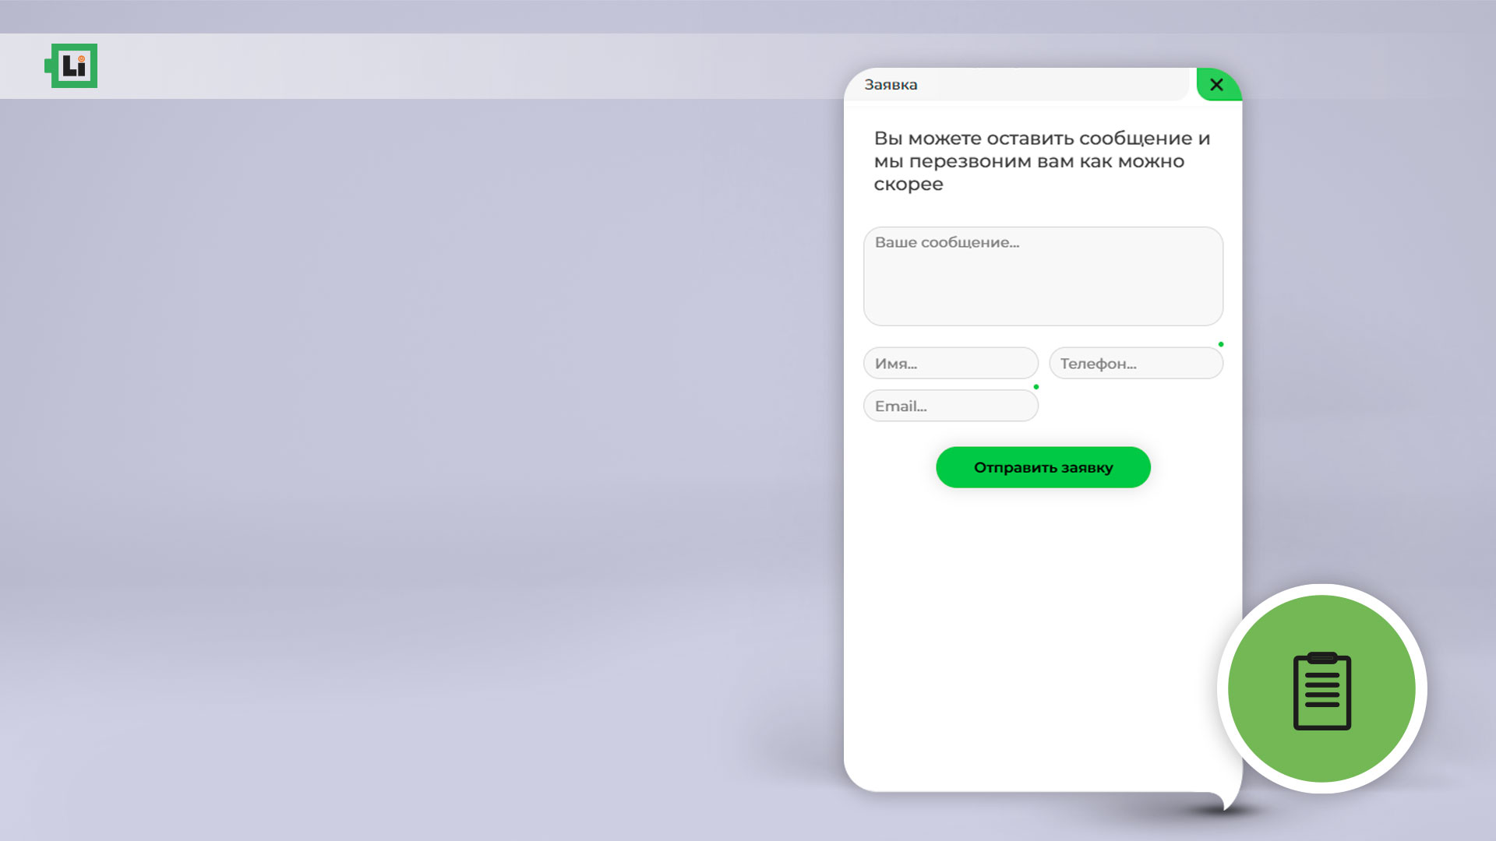
Инструменты развития магазина. Чат
Онлайн общение с клиентом через чат-бот на сайте
Заявки от клиентов, если менеджер оффлайн и в нерабочее время
Сообщения от клиентов из всех мессенджеров и соц.сетей в одном месте
Создайте карточку клиента
Контролируйте поступающие лиды
Отвечайте клиенту мгновенно
Повышайте лояльность клиента
lithium-store.ru

Slide 16
Инструменты развития магазина. Чат
lithium-store.ru

Slide 17
Инструменты развития магазина. Приложение
lithium-store.ru

Slide 18
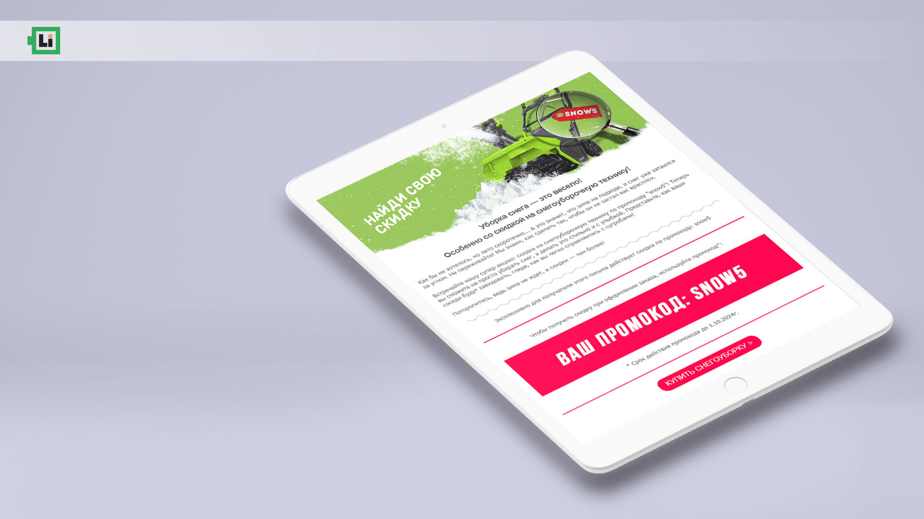
Инструменты развития магазина. Промокод
Добавляйте собственные промокоды
для регионов
lithium-store.ru

Slide 19
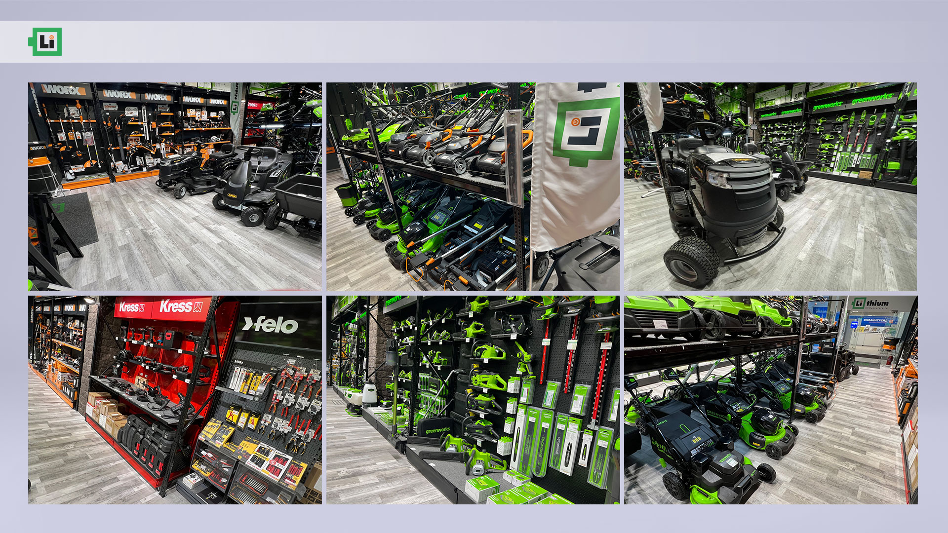
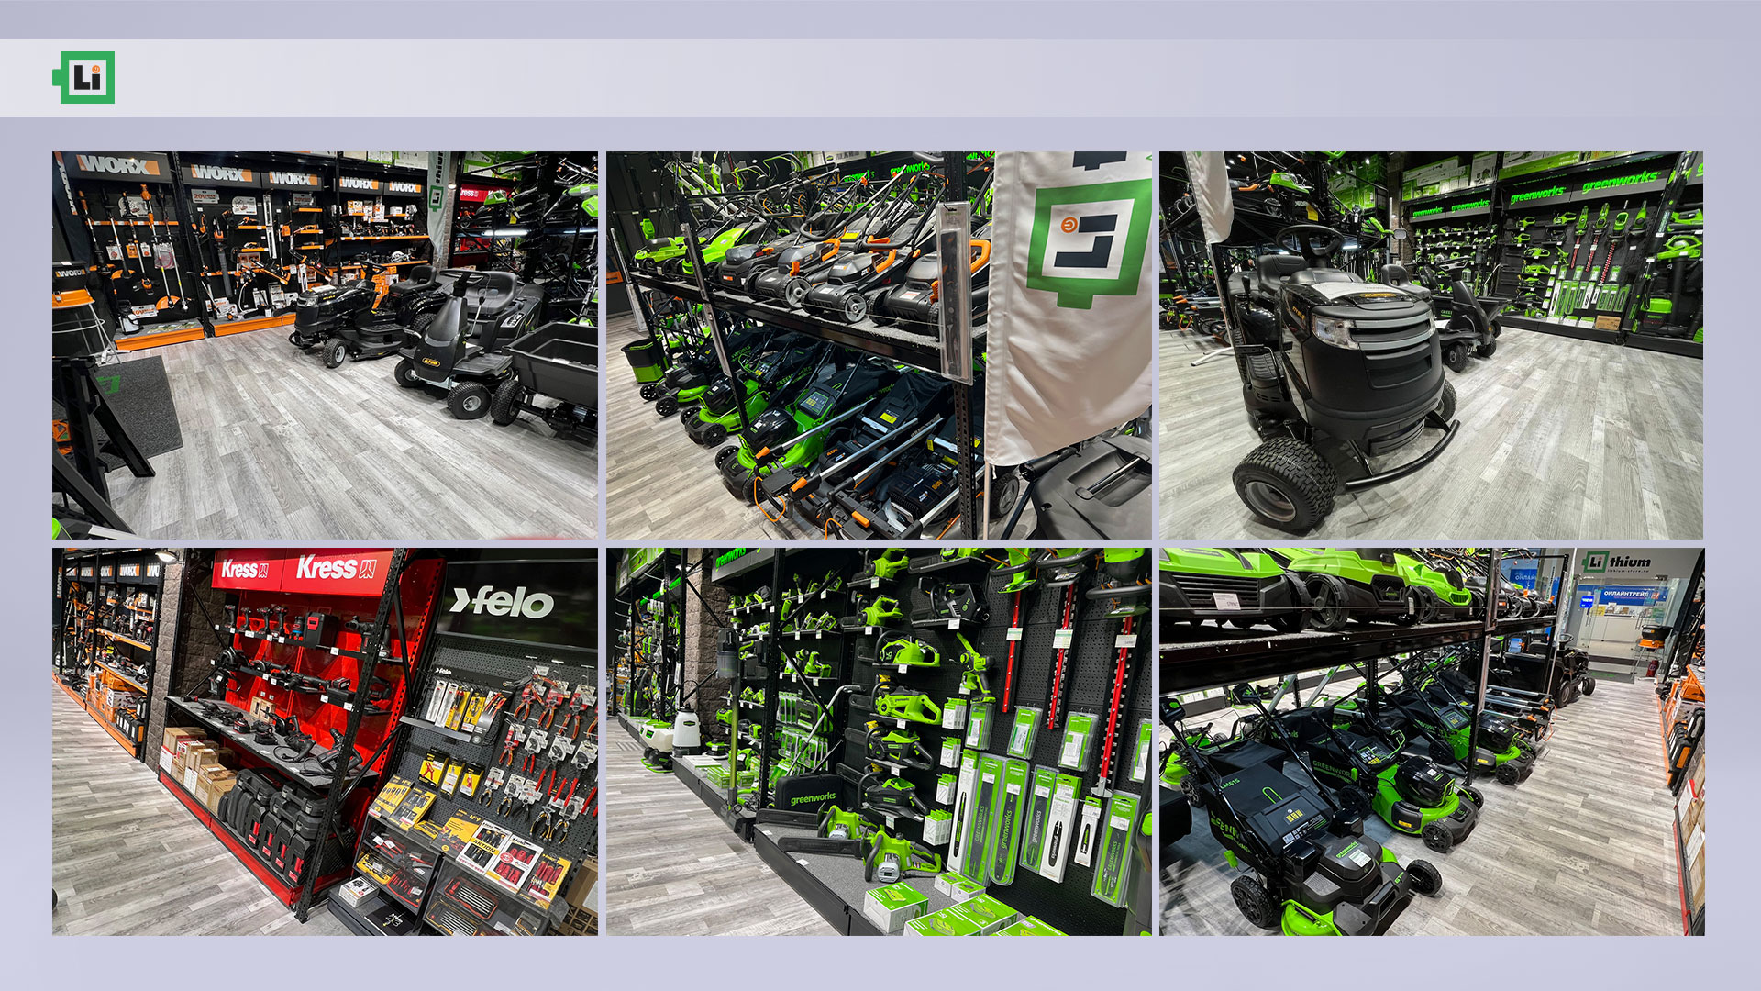
Фирменный магазин lithium-store
lithium-store.ru

Slide 20
